Slide 1
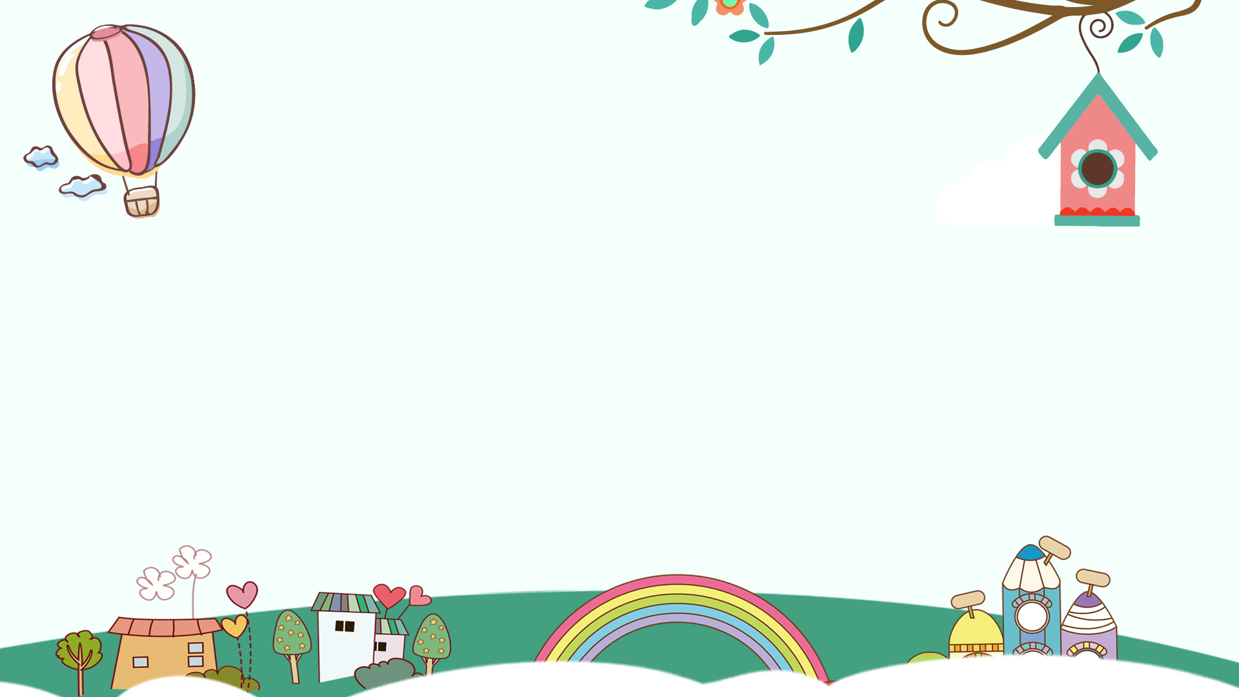
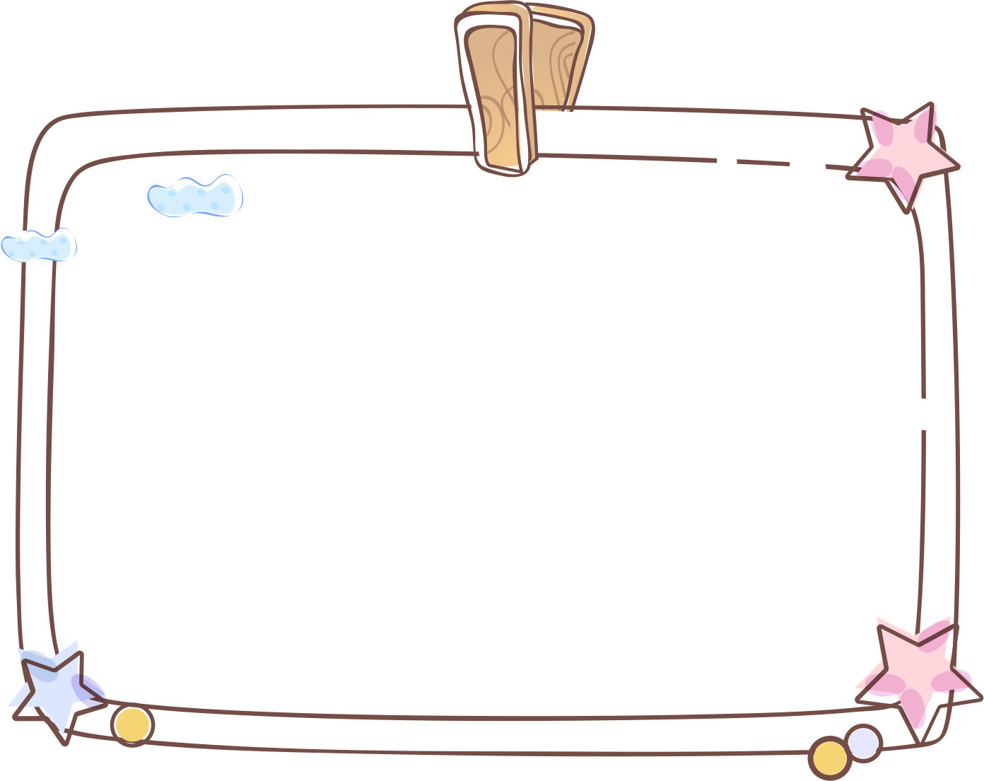
Conteo de sílabas

Slide 2
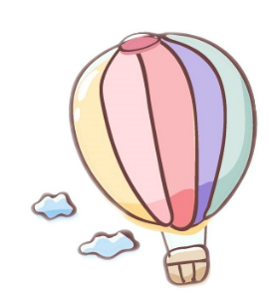



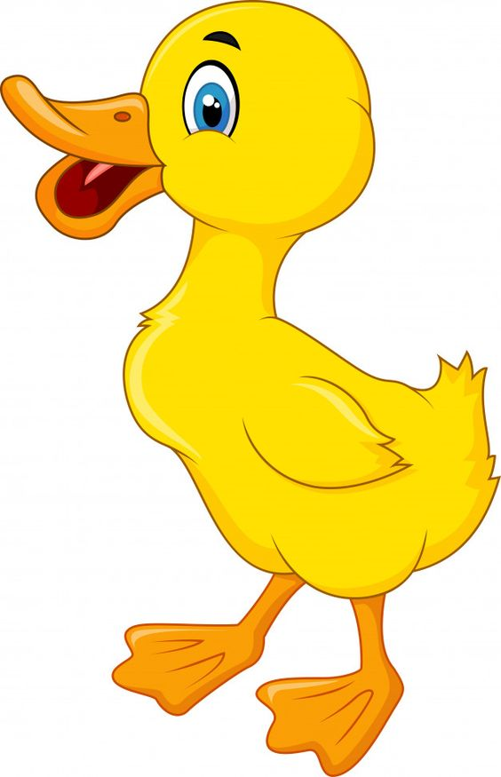
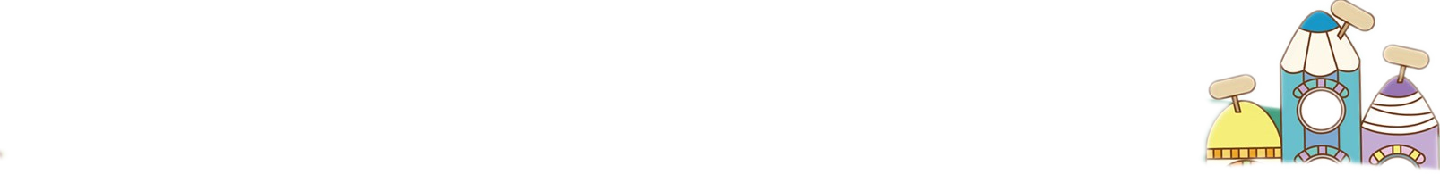

Qué son las sílabas
Son las partes en que podemos separar una palabra

Slide 3

Cómo contamos las sílabas

Slide 4



Slide 5


Slide 6


Slide 7
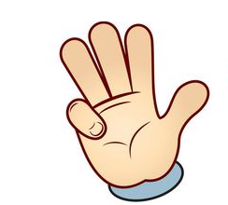

Slide 8


Slide 9

¿Cuántas sílabas tiene la palabra pez?

Slide 10
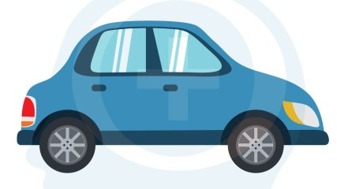
¿Cuántas sílabas tiene la palabra auto?

Slide 11

¿Cuántas sílabas tiene la palabra tortuga?

Slide 12

¿Cuántas sílabas tiene la palabra ballena?

Slide 13
Ahora a jugar !!!

Slide 14
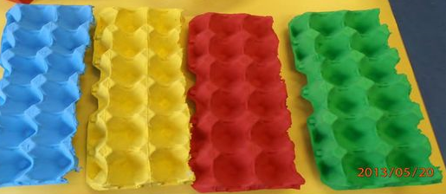
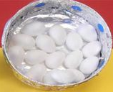
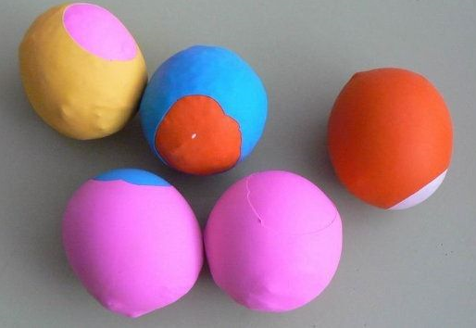
MATERIALES:
Una bandeja de huevos
4 bolitas de papel, huevos, etc.

Slide 15


¿Cuántas sílabas tiene la palabra sol?

Slide 16
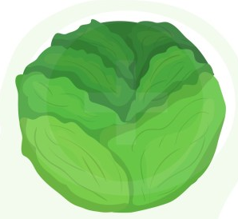
¿Cuántas sílabas tiene la palabra lechuga ?

Slide 17
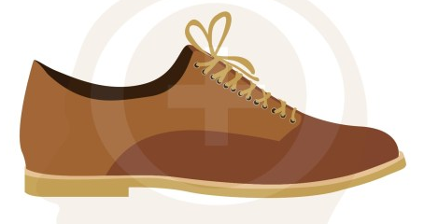
¿Cuántas sílabas tiene la palabra zapato ?

Slide 18

¿Cuántas sílabas tiene la palabra árbol?

Slide 19

¿Cuántas sílabas tiene la palabra manzana ?

Slide 20
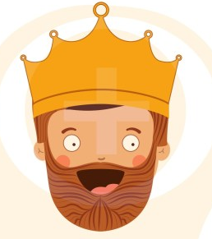
¿Cuántas sílabas tiene la palabra rey ?

Slide 21
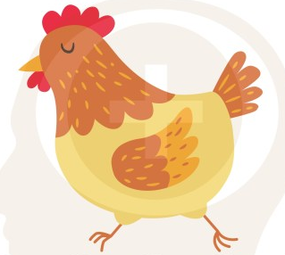
¿Cuántas sílabas tiene la palabra gallina ?

Slide 22


MUCHAS GRACIAS POR PARTICIPAR

